Slide 1
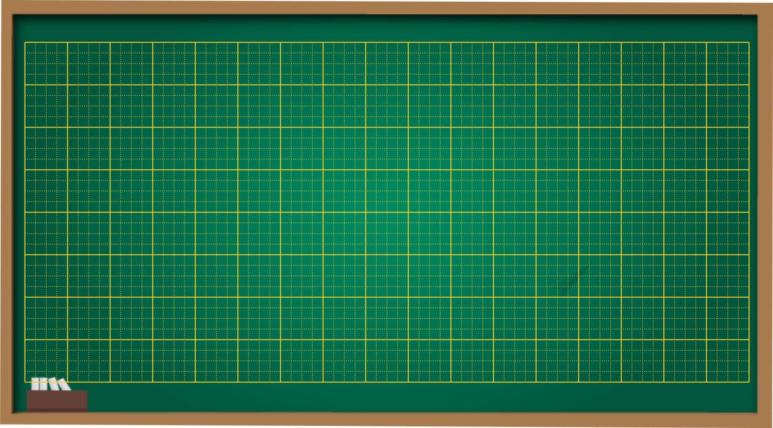
Thứ năm ngày 28 tháng 10 năm 2021
Tiếng Việt
Mở rộng vốn từ về hoạt động thể thao, vui chơi.
Câu nêu hoạt động

Slide 2
Khởi động

Slide 3
Em hãy đặt 1 câu nêu đặc điểm

Slide 4
Mở rộng vốn từ về hoạt động thể thao, vui chơi.
Câu nêu hoạt động

Slide 5
Luyện tập
Quả bóng bàn
Vợt bóng bàn
Quả cầu lông
Vợt cầu lông
Quả bóng đá

Slide 6
Bịt mắt bắt dê
Chi chi chành chành
Nu na nu nống
Dung dăng dung dẻ

Slide 7
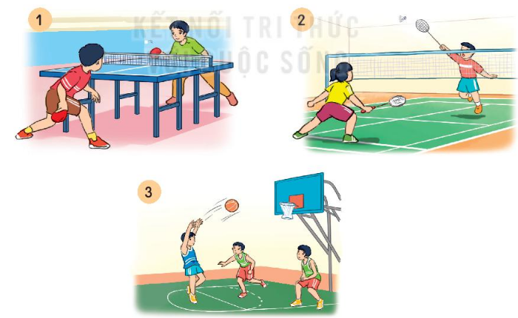
3. Đặt câu về hoạt động trong mỗi tranh?
Hai bạn đang chơi cầu lông .
Hai bạn chơi bóng bàn .
Các bạn đang chơi bóng rổ .

Slide 8
Tiếng Việt
Viết đoạn văn kể về một hoạt động thể thao
hoặc trò chơi

Slide 9
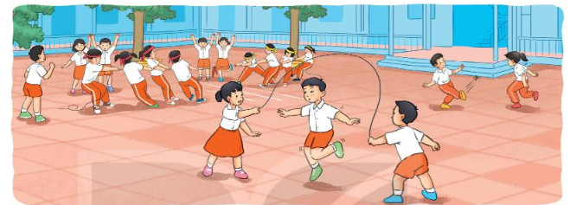
Hoạt động đó cần ba người .
- Các bạn đang chơi nhảy dây .
Các bạn cảm thấy rất vui vẻ .
Dụng cụ cần đó là chiếc dây .

Slide 10
2. Viết 3 - 4 câu kể về một hoạt động thể thao hoặc một trò chơi em đã tham gia ở trường.
Gợi ý
Hoạt động thể thao hoặc trò chơi em đã tham gia là gì?
Em tham gia cùng với ai, ở đâu?
Em cảm thấy thế nào khi tham gia hoạt động đó?

Slide 13
CỦNG CỐ BÀI HỌC
Notes:
Bài giảng thiết kế bởi: Hương Thảo - tranthao121006@gmail.com

